Slide 1
Результаты социологического опроса

Slide 2
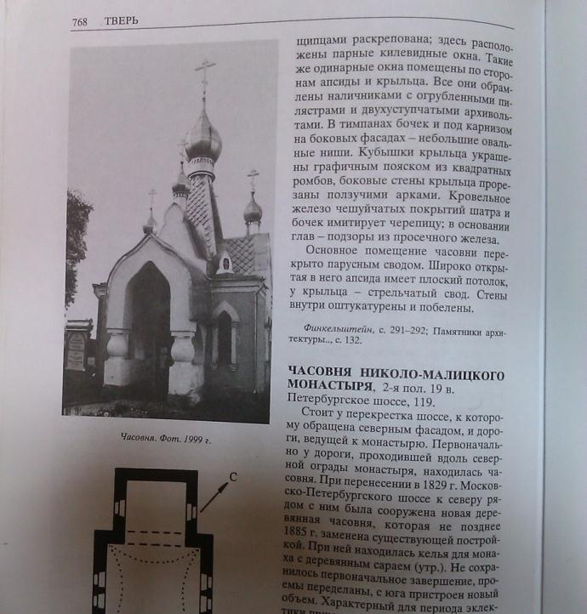

Этапы работы
Изучение литературы, периодики о деятельности П. Ф. Богомолова в библиотеках имени Горького и Герцена, а также посещение Тверского областного архива, где Лидия Борисовна Смирнова и Виталий Темников оказали помощь в подборке и обработке архивных материалов

Slide 3
Изучение законодательной базы
Конституция РФ
Федеральный закон "Об общих принципах организации местного самоуправления в РФ" (закон о МСУ) от 06.10.2003 N 131-ФЗ
Закон Тверской области № 22-ЗО от 13 апреля 2004 года "Об объектах культурного наследия (памятниках истории и культуры) в Тверской области"
Закон Тверской области от 23 декабря 2009 г. N 112-ЗО «Об объектах культурного наследия (памятниках истории и культуры) в Тверской области»

Slide 4
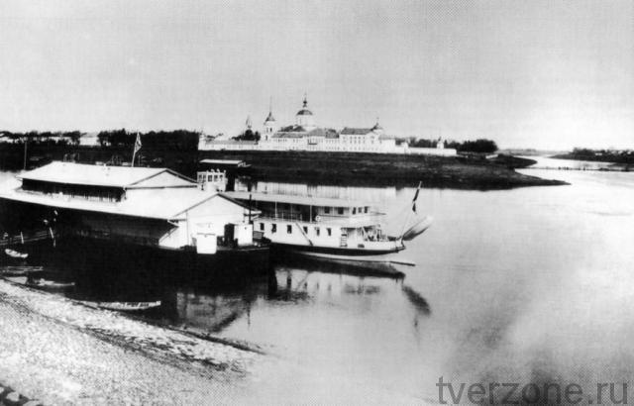
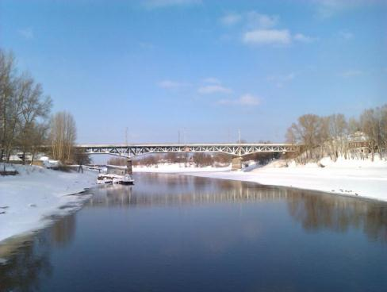
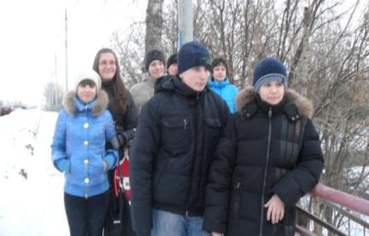
Изучение объектов в городе, построенных по проектам архитектора П.Ф. Богомолова
Тверецкий мост: автомобильный трамвайный пешеходный
Длина – 145 метров
Ширина – 20 метров

Slide 5

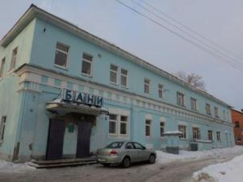
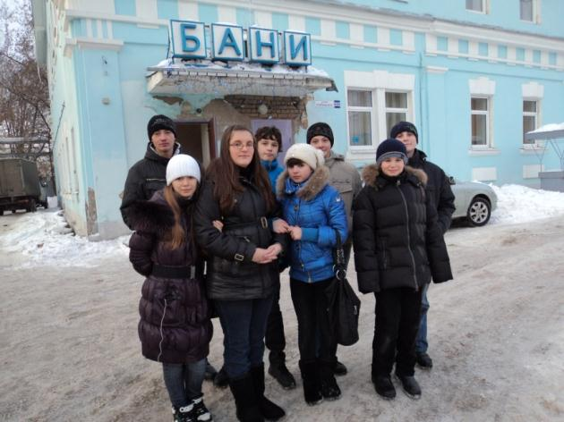
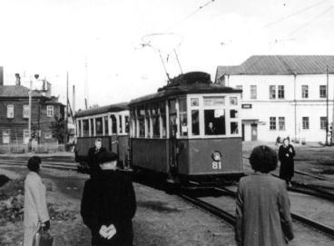
Бани на Санкт-Петербургской заставе

Slide 6
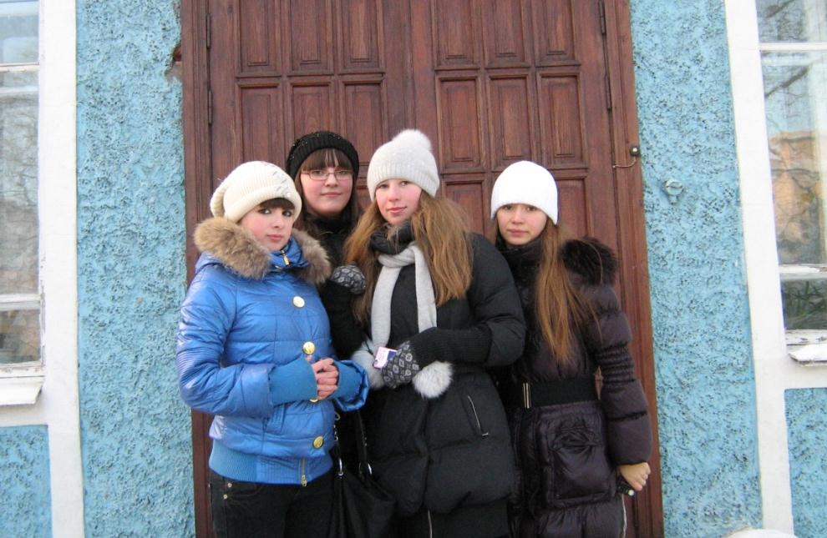
Музыкальная школа имени
М.П. Мусоргского

Slide 7

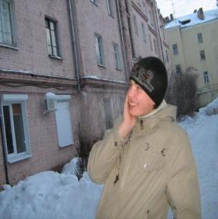
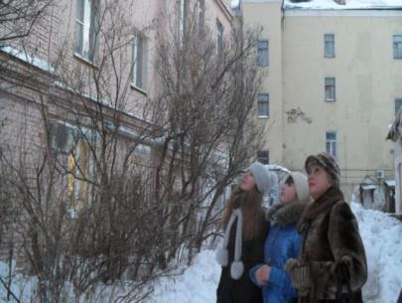
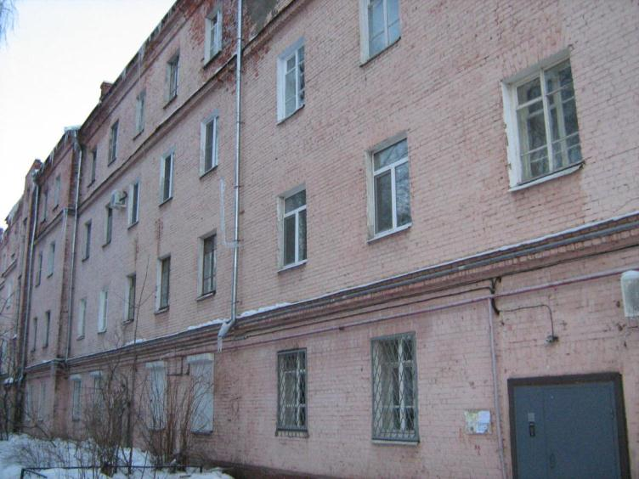
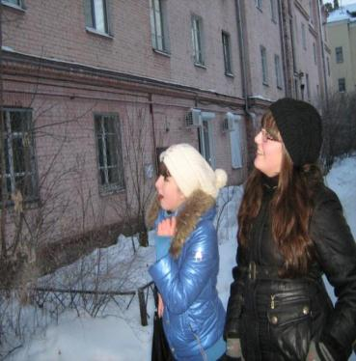
Жилое здание на улице Володарского, д. 39

Slide 8

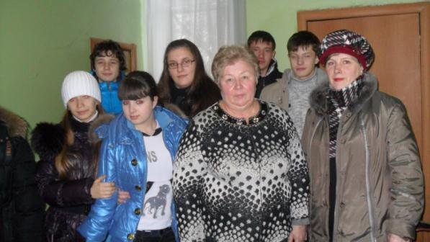
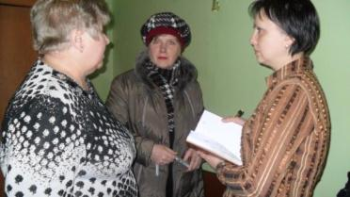
Встреча с заведующей бани на Санкт-Петербургской заставе, построенной в 1920-х годах –
Светланой Сергеевной Соколовой

Slide 9
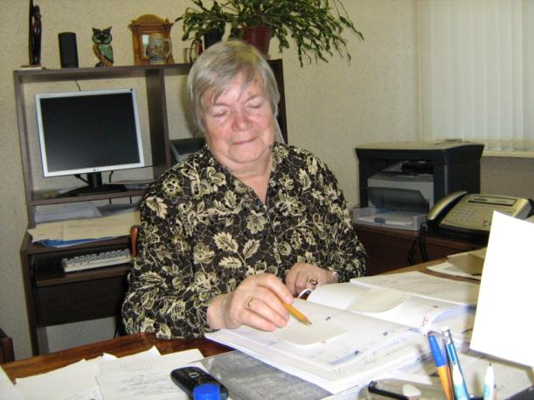
Встреча с директором музыкальной школы имени М.П. Мусоргского на улице М.Е. Салтыкова–Щедрина-
Региной Николаевной Блиновой

Slide 10

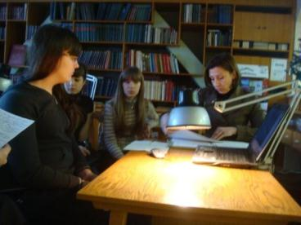
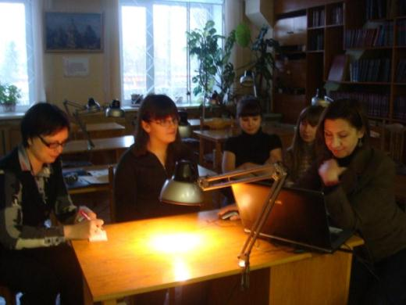
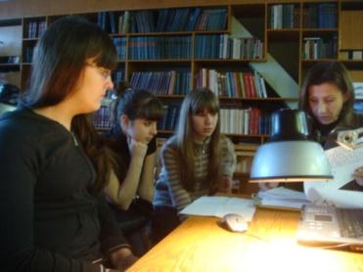
Встреча с правнучкой Богомолова Петра Фаддеевича –
Натальей Арнольдовной Руф

Slide 11
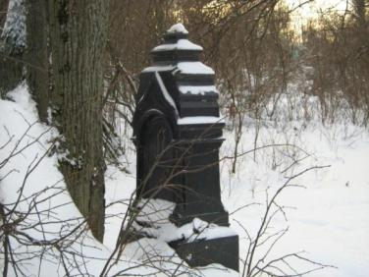
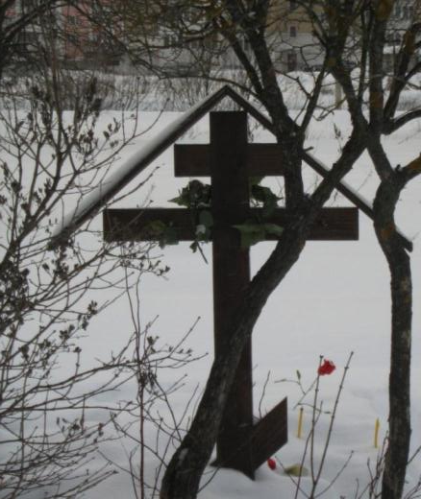
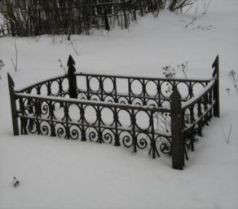
Волынское кладбище

Slide 12
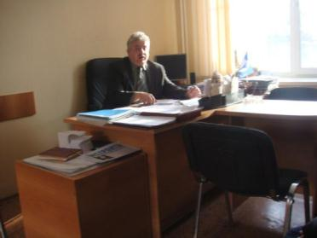
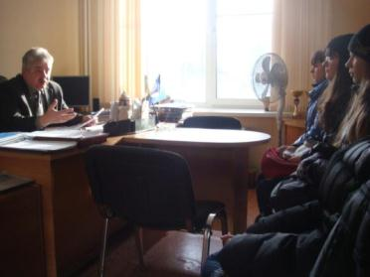
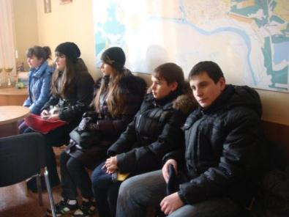
Встреча с заместителем Главы Администрации Заволжского района города Твери –
Александром
Валентиновичем
Тяминым

Slide 14
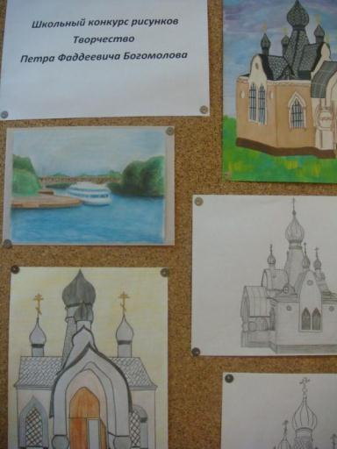
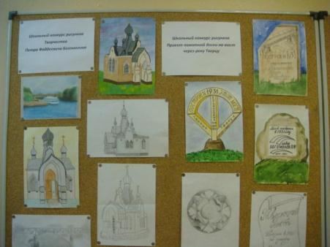
Школьный конкурс рисунков
«Творчество Петра Фаддеевича Богомолова»

Slide 15
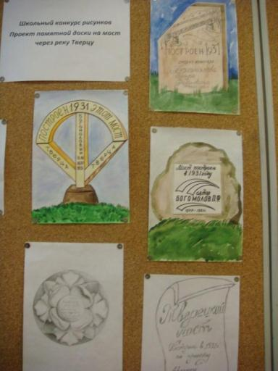
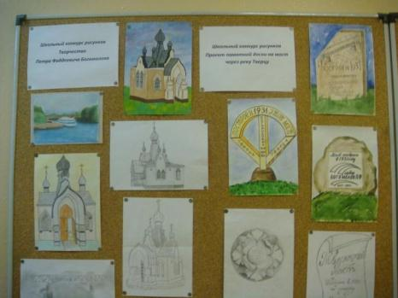
Школьный конкурс рисунков
«Проект памятной доски на мост через реку Тверцу »

Slide 16
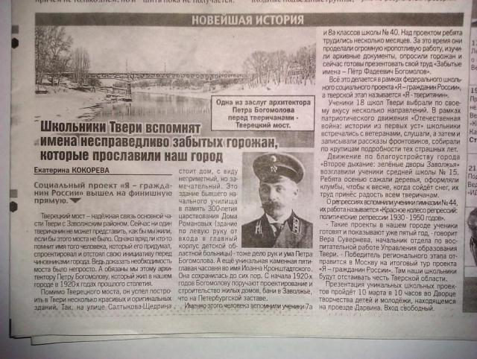
Освещение проекта в СМИ
Газета
«Комсомольская правда. Тверь»
Среда, 9 марта
2011 год

Slide 17
Читайте на сайте KP.RU

Slide 18
Итоги проекта
Мы научились сообща действовать, общаться с людьми.
Мы чувствуем себя сопричастными к прошлому и настоящему нашего города.
У нас активная позиция! Мы не просто обыватели, а деятельные жители нашего любимого города Твери.
В нашем городе жили и работали такие талантливые, высококвалифицированные и бескорыстные люди как Петр Фаддеевич Богомолов. Нам есть на кого равняться!
Имя Богомолова Петра Фаддеевича не будет забыто. Мы добьемся установки памятной доски на мост через реку Тверцу к 80-летию его строительства.

